Slide 1
Hexagon 復活の呪文改ざん演習 解説
S-Learning 343 10 佐野柊介

Slide 2
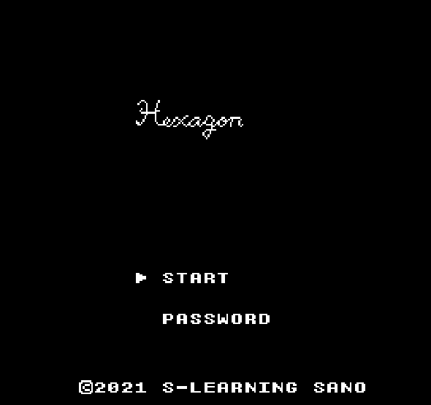
ゲーム説明
ファミコン時代のゲームソフトでセーブデータの代わりとして
よく使われていた「復活の呪文」パスワードは、文字を番号として
扱うことで主人公の強さや現在位置、持っている道具情報などを
人間に分かりやすい暗号として伝え、プレイヤーにそれを入力
させることで状況を復元させていた。
つまり、その構造を読み解いていけば最強のセーブデータを作れるわけで……

Slide 3
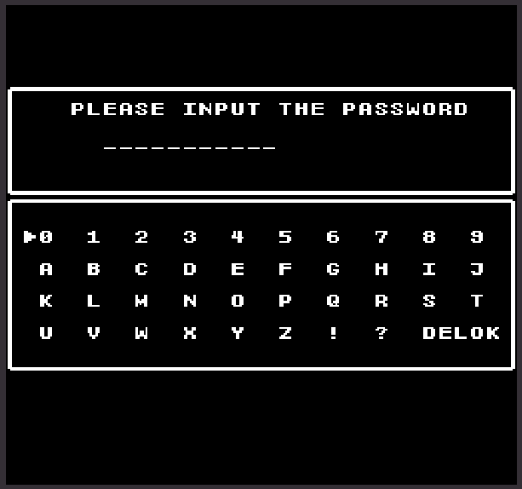
呪文を解読しよう 16進数編 (なんとなくわかればOK)
このパスワードに使われている数字は１６進数という
プログラミングでよく使われるものとなっている。
我々が日常的に使っている数字は０～９で一桁上がり
１０となることから１０進数と呼ばれているが、
１６進数では０～１５までを一つの桁で表し、
１０進数で１６になると１０進数と同様に桁が上がって
１０と表記する
１６進数では0,1,2,3,4,5,6,7,8,9,A,B,C,D,E,F
で１５まで数える。

Slide 4
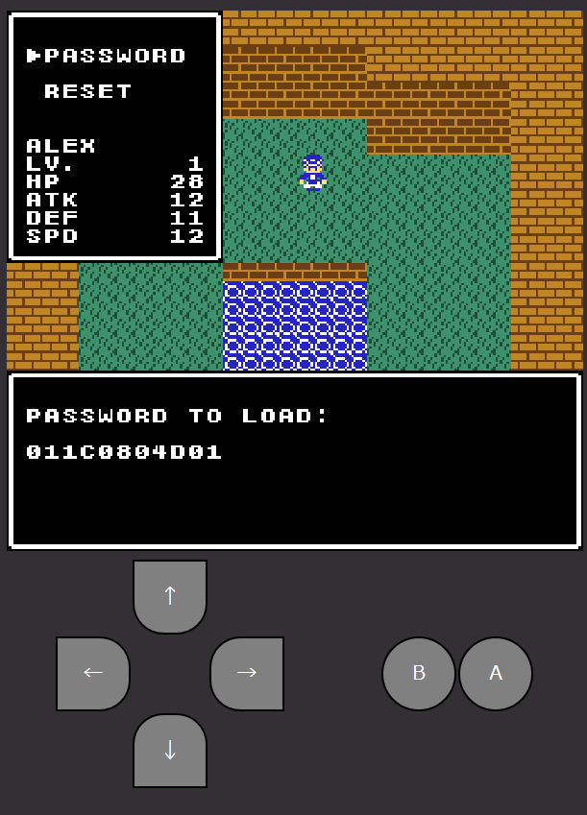
呪文を解読しよう 数字の意味編
ゲームを初めて最初に確認できるパスワードは
011C0804D01となっている。
この状態から一歩左に歩くとパスワードが
011C0704C01と二文字変わったものになる。
そしてリセットしてから左に動きパスワードを確認すると
011C0704A01となり右から３番目の文字がさっきと
変わっていることがわかる

Slide 5
呪文を解読しよう 数字の意味編
今度は初期状態から右に動くと
011C0904401などとなることから、左から6番目の数字は主人公の
X座標(マップ上の横の列のどこに主人公がいるか表す数字)である可能性が濃厚となる
そして、右から３番目の数字は左に歩いても右に歩いても減り続けるため、座標情報ではない
何かを表している可能性がある。
試しに右から３番目の数字が０になるまで歩いてみると……

Slide 6
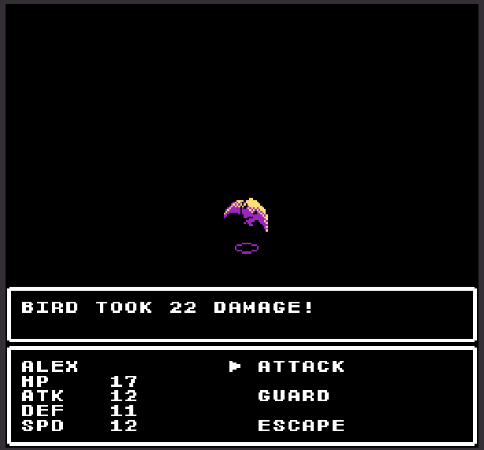
呪文を解読しよう 数字の意味編
右から３番目の数字が０になるまで歩くとランダムエンカウントが始まった。
このことからこの数字は次のエンカウントまでの歩数を表している可能性が
高くなった。

Slide 7
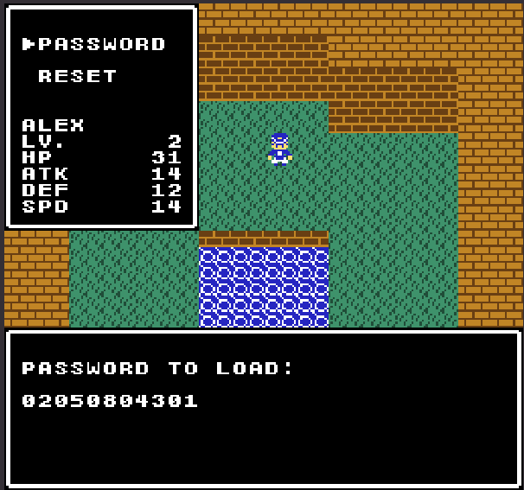
呪文を解読しよう 数字の意味編
残りHP５で辛くも戦闘に勝利しレベルが上がったので
初期位置に戻りパスワードを確認してみると、
02050804301とだいぶ変わっていることがわかる。
011C0804D01が初期状態だ。
2つを比較するとそれぞれの数字の持つ意味が
わかってくる

Slide 8
呪文の役割 仮説
主人公の状態などから呪文の構造は以下のようになっていると推測できる
01 1C(28) 08 04 D(13) 01 …… 初期状態
02 05 08 04 3 01 …… 戦闘終了時
↑レベル ↑現在のHP ↑X軸 ↑Y軸 ↑エンカウント歩数 ↑？
初期状態の主人公のレベルが１、HPが２８で、戦闘終了時はレベルが２、HPが５である前提で
復活の呪文を見てみると、先頭二桁と次の二桁がレベルとHPに対応していることがわかる。
次の数字はX座標を指していたことはわかっており、通常X座標とY座標は近くに保存されることが
多いため次の数字がY座標であることも推察できる。
最後の二桁は今回の調査では謎である。

Slide 9
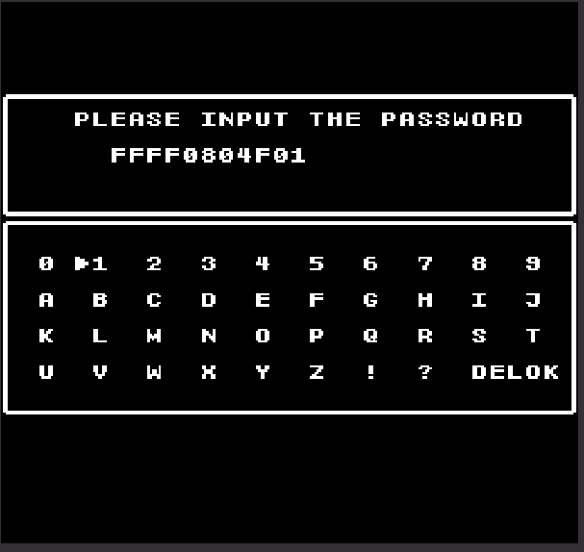
仮説の検証
それでは、前頁の仮説を元に最強の主人公を作ってよう。
HPとレベルは１６進数の二桁で設定できるので最高値はFF(Fは15なので16×15+15=255)
に設定して、上記のように復活の呪文を作るとFFFF0804F01となる。
タイトル画面のPASSWORDから上記の数字を入力すると……

Slide 10
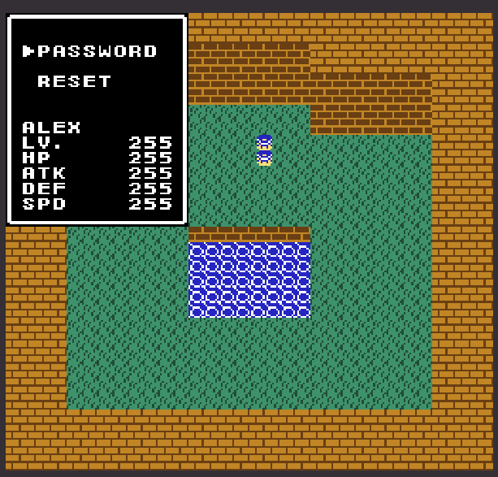
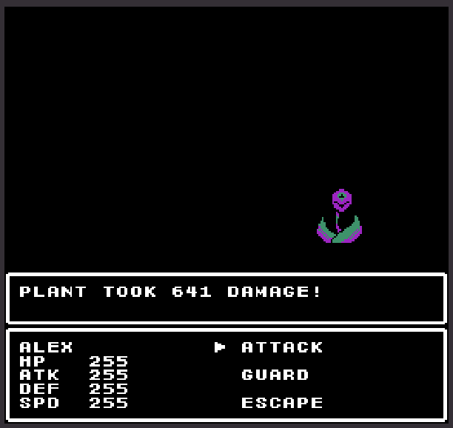
仮説の検証
仮説の通りレベル２５５、HP２５５の主人公を作ることができた
これでどんな敵も怖くない

Slide 11
最後に
実際のゲームでは復活の呪文にチェックサムと呼ばれる呪文の整合性を調べるための番号も含まれていることもあり、でたらめな文字を入力してもはじかれることがほとんどです
また、プログラミングでは１６進数のほかに２進数という０と１だけで表すものもよく使うため、
今回のように１６進数だけで解ける復活の呪文は極めてまれであります
復活の呪文もなかなか奥が深いので、興味のある方はいろいろ調べてみてくださいね

Slide 12
ここまで読んでくださりありがとうございました！

